Slide 1

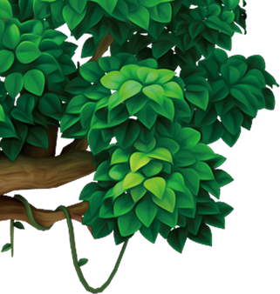












Slide 2


KHỞI ĐỘNG

Slide 3


Slide 4
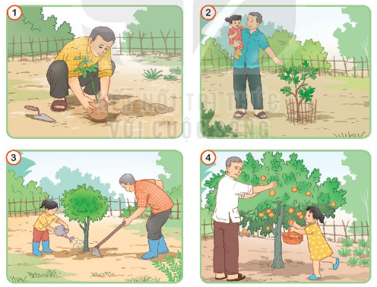
1. Quan sát tranh và nêu nội dung từng tranh

Slide 5


Mỗi em nói nội dung một tranh
Cả nhóm xây dựng mối liên kết giữa các tranh.
Từng em kể nối tiếp câu chuyện theo 4 tranh.
Notes:
Hương Thảo – Zalo 0972115126

Slide 6


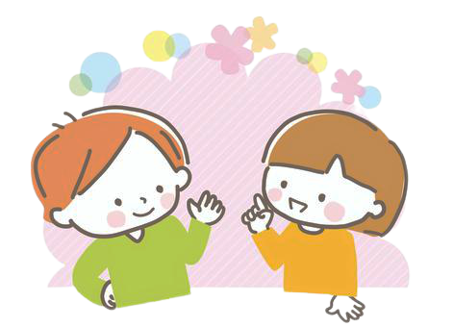
Chia sẻ trước lớp
TRÌNH BÀY
NHẬN XÉT

Slide 7
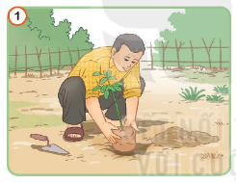
Nhà tôi có vườn cây ăn quả xum xuê. Từ khi tôi còn bé tí, ông tôi đã làm vườn, trồng các loại cây ăn quả.

Slide 8
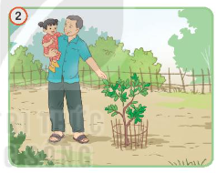
Thỉnh thoảng ông bế tôi ra vườn đi dạo. Ông nói cho tôi biết tên từng loại cây trong vườn.

Slide 9
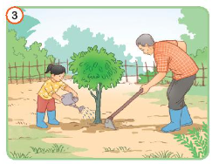
Cây cối trong vườn ngày một vươn cao và tôi thì ngày một khôn lớn. Tôi đã biết theo ông ra vườn chăm sóc từng gốc cây. Ông nhổ cỏ, vun gốc cho cây. Ông hướng dẫn tôi tưới nước cho cây. Làm việc cùng ông thật là vui.

Slide 10
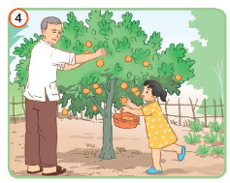
Bây giờ, cây trong vườn ông trồng đã trĩu quả, đền ơn người trồng và chăm bón. Ông hái cho tôi những trái cây đầu mùa thơm ngon nhất. Ông ơi, cháu cảm ơn ông – người trồng cây cho cháu hái quả ngọt.

Slide 11
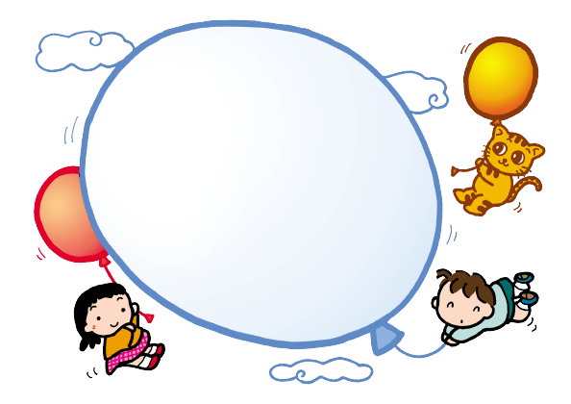
2. Kể câu chuyện được thể hiện trong các tranh ở trên và đặt tên cho truyện.

Slide 12

Kể lại câu chuyện trước lớp

Slide 13
3. Viết lại lời em kể thành đoạn văn.

Slide 14
Cây cam của ông nội
Ông nội Na là người rất yêu cây xanh, ông thường trồng rất nhiều cây, trong đó có một cây cam. Ngày ông trồng nó, Na còn chưa ra đời. Bẵng đi vài năm, ông nội có Na. Ông thường bế Na đi dạo quang vườn. Ở dưới gốc cây cam ấy, ông thường kể cho Na nghe rất nhiều câu chuyện cổ tích, dạy Na rất nhiều điều hay lẽ phải. Những câu chuyện ấy cũng nuôi Na lớn dần. Na lại cùng ông nội chăm sóc cây cam. Người tưới cây, người đào đất, chăm bón kĩ càng. Chiếc cây đã trưởng thành cùng Na ấy cũng đến mùa đơm hoa kết trái. Mùi hoa cam thoang thoảng thơm mát. Ngày quả chín, ông lại cùng Na hái những quả đầu tiên. Sau này ông mất đi nhưng cây cam ấy vẫn được Na chăm sóc như một kí ức, một kỉ niệm, một dấu của ông. Mỗi năm mỗi mùa, cây vẫn đơm hoa kết trái. Nó sẽ là điểm tựa mỗi khi Na trở về.

Slide 15


Notes:
Hương Thảo – Zalo 0972115126

